Slide 1
系統晶片設計實習
“推箱子益智遊戲” - 期末專題報告
電子四甲 - C109112162 – 朱梓福
電子四甲 - C109112174 - 李洋誠
Notes:
ID=d924773e-9a16-4d6d-9803-8cb819e99682 Recipe=text_billboard Type=TextOnly Variant=0 FamilyID=AccentBoxWalbaum_Zero

Slide 2
需求
效能:
Baud Rate : 115200bps
Board Clk : 100MHz
硬體 :
ZYNQ-7000 xc7z020clg484-1
程式 :
C (SDK執行)
C# (Windows平台執行)
軟體 :
Vivado 2018.3
Vivado SDK 2018.3
Visual studio 2022
介面:
UART (PS-PC)
AIX (PL-PS)

Slide 3
遊戲規則-大綱
遊戲目標：將所有箱子「推動」到指定目的地則完成關卡。
移動方式：玩家只能在沒有阻礙物(如牆壁)的情況下，上、下、左、右的移動 。
推箱限制：箱子只能被「推」，並且玩家不能同時推動兩個或以上的箱子。

Slide 4
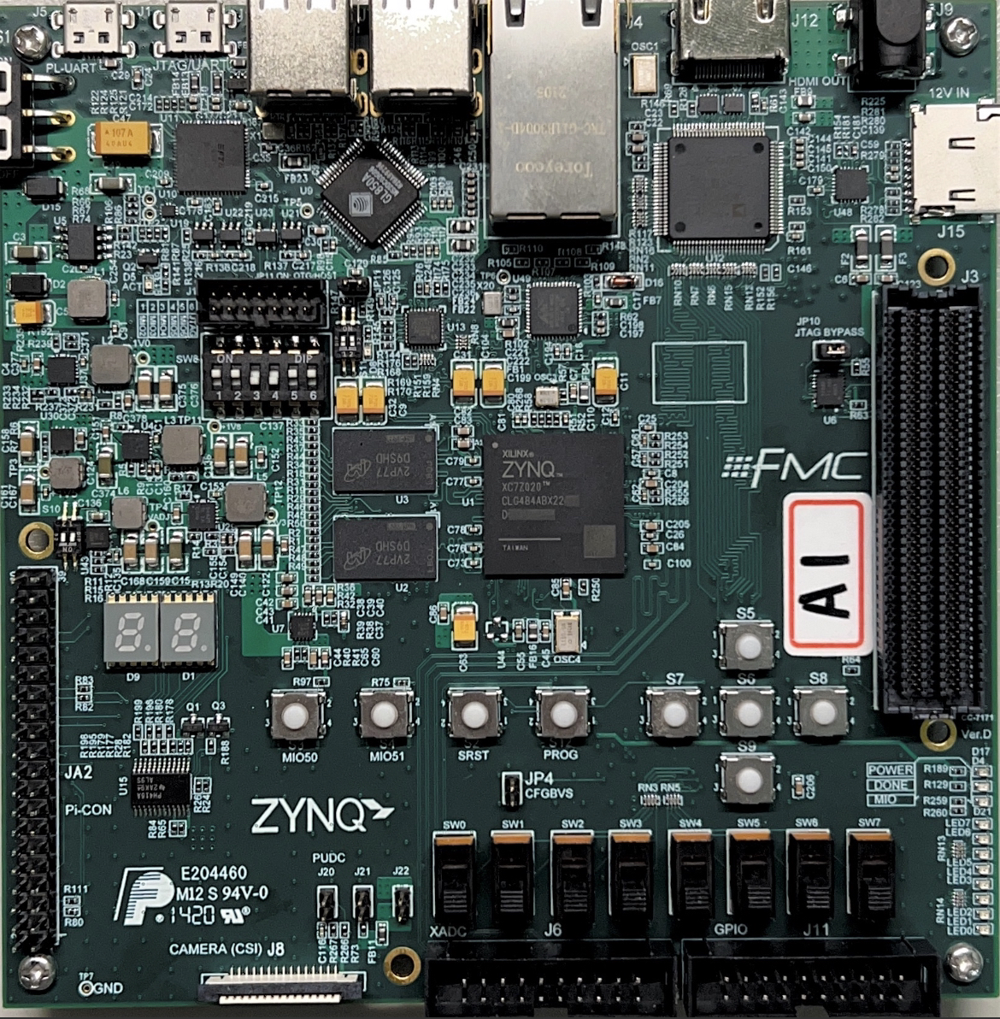

硬體按鍵對應遊戲功能
上
左
右
下
重置遊戲按鈕
LED剩餘箱子數量

Slide 5
架構圖
GPIO_0
interrupt
Button
遊戲機制
+
UART資料傳輸
AXI
interconnect
GPIO_1
8bits LED
UART_PS
PL端
PS端

Slide 6
驗收說明
功能 | 驗收方式
開始遊戲 | 當程式燒錄至「EGO板子」或「按下重置按鈕」，傳輸初始化的地圖到PC
UART傳輸資料至PC繪製遊戲畫面 | UART傳輸「地圖資料」+ 「遊戲判斷狀態」，透過「C#」將UART接收資料繪製出遊戲畫面。
顯示「未擺放」箱子的數量 | EGO燒錄後， LED以二進制顯示目前地圖上「剩餘」箱子的數量。
控制人物角色移動，以及推動箱子 | 按下「上下左右」對應按鈕後，會「觸發中斷」並更改地圖陣列的資訊，並傳送UART資料至PC端顯示改變後地圖
箱子擺放在目的地上 | 人物將箱子推到目的地後，地圖上目的地資料會變成箱子與目的地重疊的物件
「遊玩中」重新遊玩遊戲 | 按下「重置按鈕」後會「觸發中斷」，回復至初始地圖以及LED顯示初始箱子數量(6個)
「通關後」重新遊玩遊戲 | 通關後可以按下「上下左右」來重新遊玩遊戲，而「重置按鈕」則是退出遊戲
遊戲完成判斷 | 當地圖「沒有」箱子的時候，UART傳輸「完成通關狀態」的數值(1)，反之為(0)
PC顯示通關文字視窗 | 從PS中UART傳來的「遊戲狀態」解碼，判斷是否顯示遊戲通關的文字視窗

Slide 7
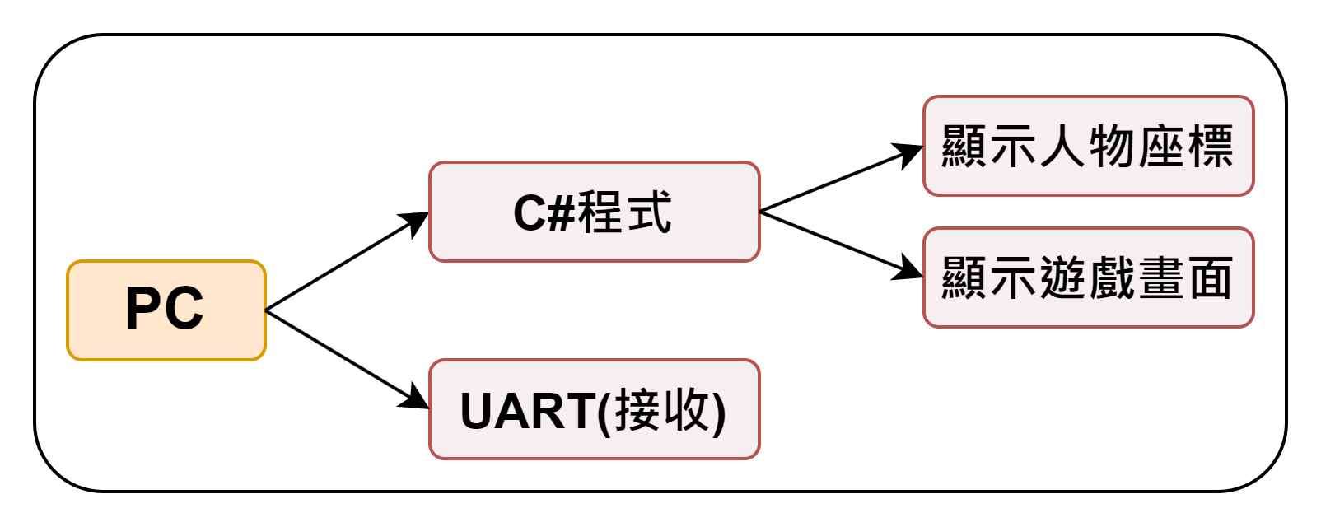
BreakDown-PC

Slide 8
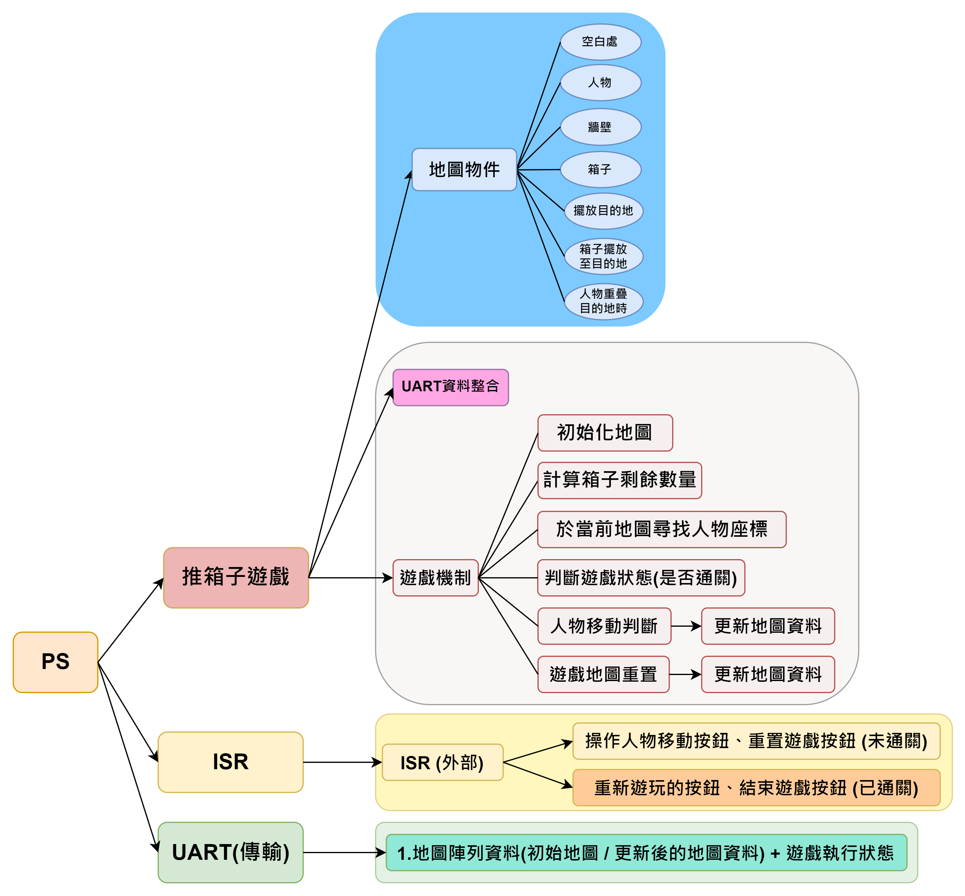
BreakDown-PS

Slide 9
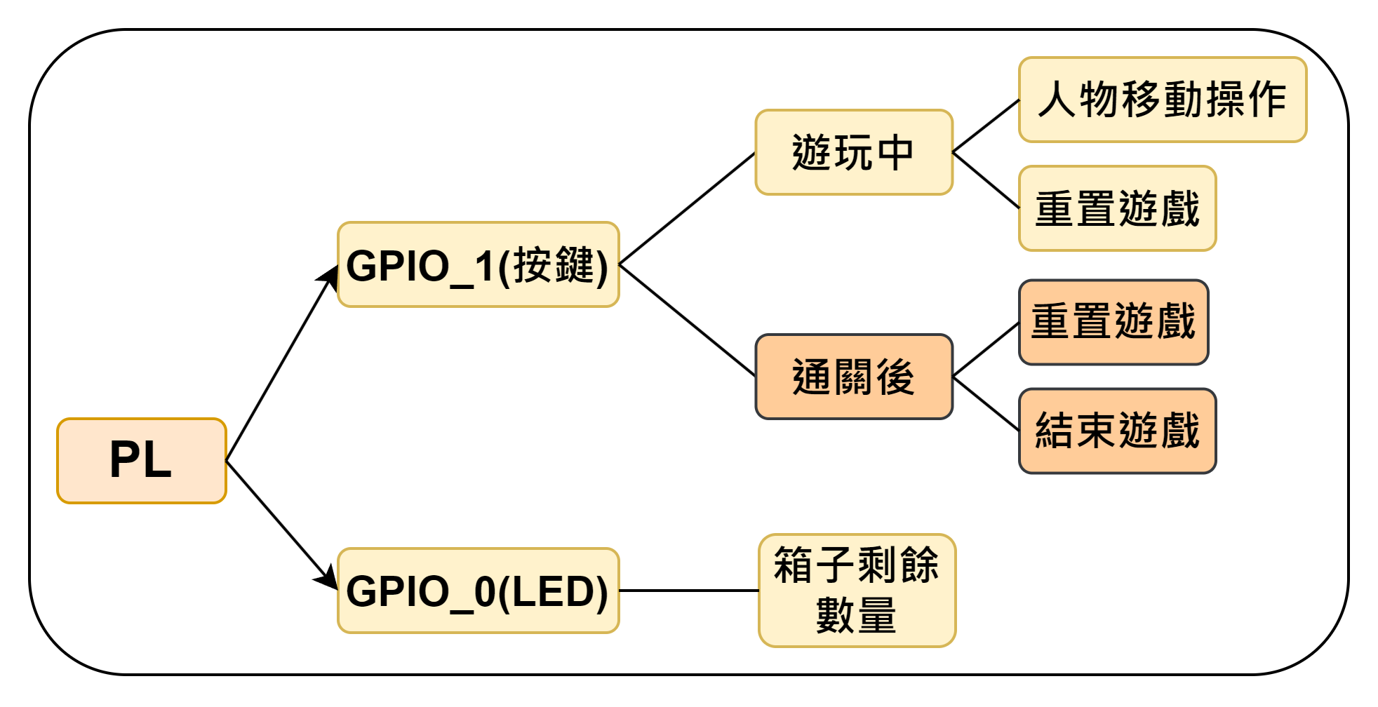
BreakDown-PL

Slide 10
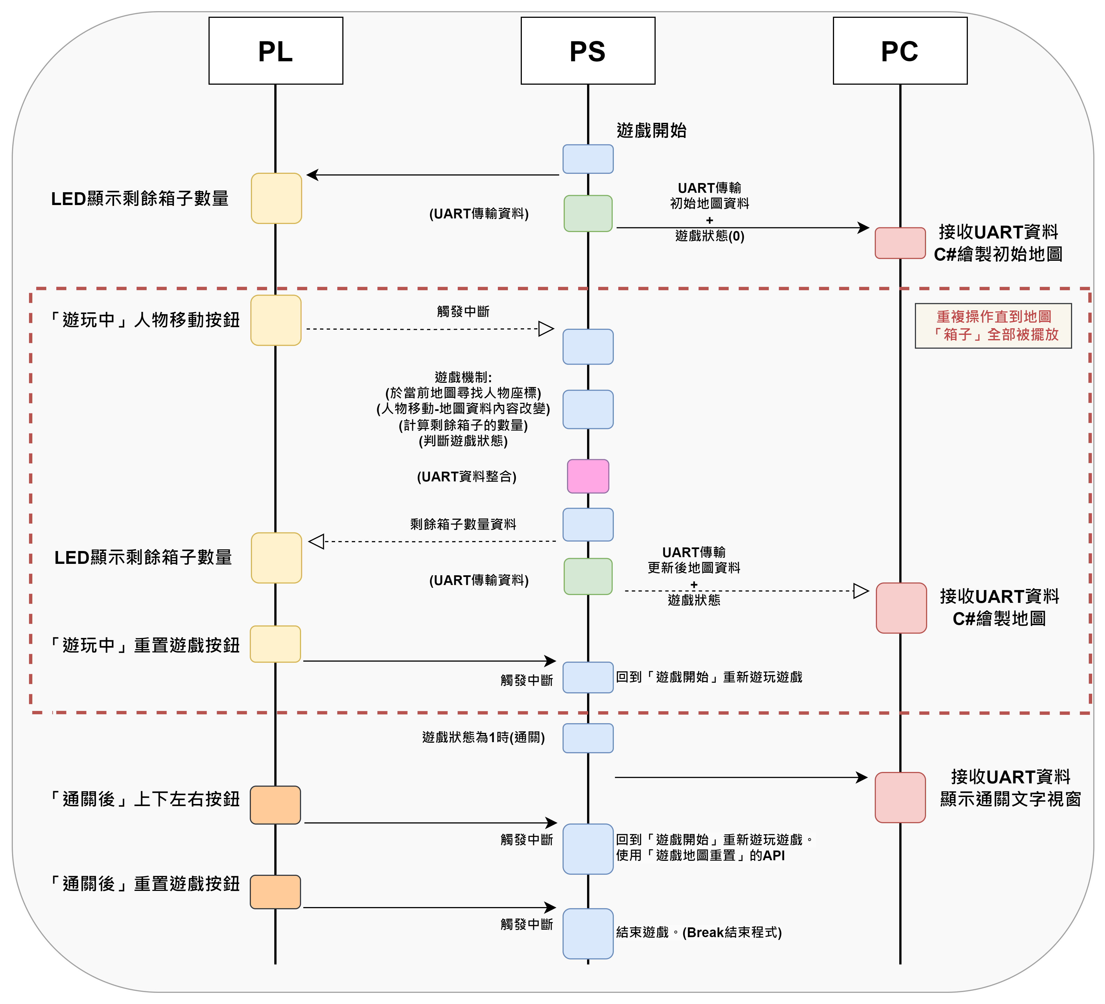
MSC

Slide 11
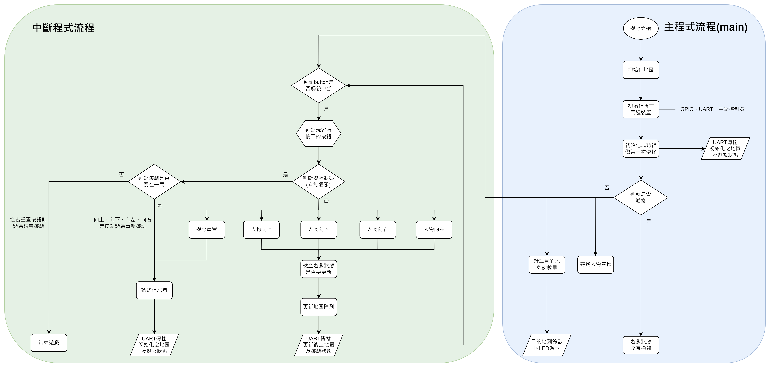
流程圖

Slide 12
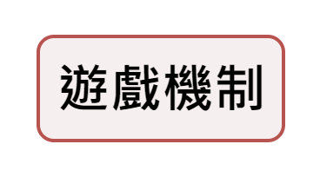
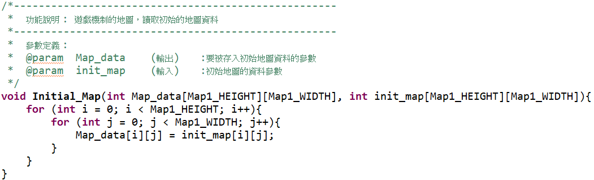
API-PS
名稱 | 初始化地圖 Initial_Map();
輸入 | init_map[Map1_HEIGHT][Map1_WIDTH] //初始地圖資料
參數 | define Map1_HEIGHT 9 //地圖資料的「高度」 define Map1_WIDTH 8 //地圖資料的「寬度」 Int i; //給for迴圈的地圖高度參數 Int j; //給for迴圈的地圖寬度參數
輸出 | map[Map1_HEIGHT][Map1_WIDTH]
功能 | 為map陣列存入初始化地圖的資料

Slide 13
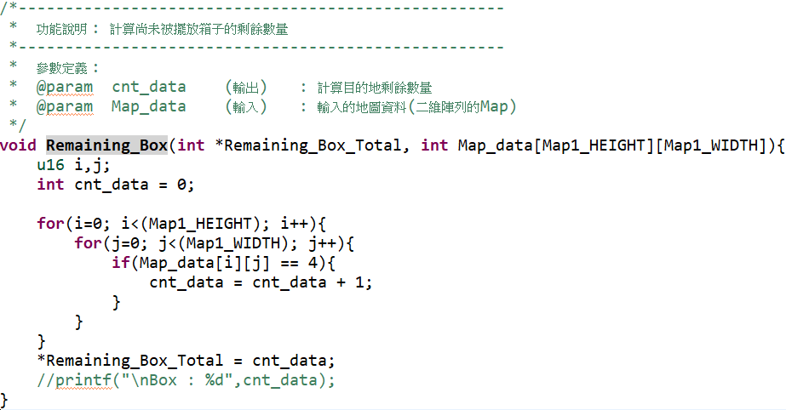
API-PS
名稱 | 計算箱子剩餘數量 Remaining_Box();
輸入 | map[Map1_HEIGHT][Map1_WIDTH] //當前地圖資料
參數 | define Map1_HEIGHT 9 //地圖資料的「高度」 define Map1_WIDTH 8 //地圖資料的「寬度」 Int i; //for迴圈的地圖高度參數 Int j; //for迴圈的地圖寬度參數 int cnt_data; //儲存for迴圈中剩餘箱子的數量
輸出 | Remaining_Box_Total //剩餘箱子數量
功能 | 計算當前map中剩餘箱子的數量

Slide 14
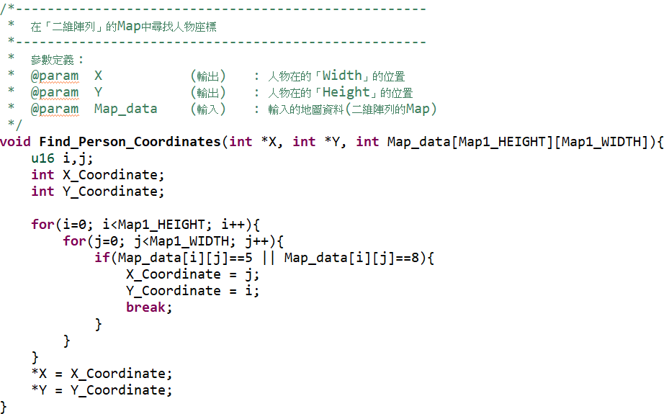
API-PS
名稱 | 在地圖中搜尋人物座標 Find_Person_Coordinates();
輸入 | map[Map1_HEIGHT][Map1_WIDTH] //當前地圖資料
參數 | define Map1_HEIGHT 9 //地圖資料的「高度」 define Map1_WIDTH 8 //地圖資料的「寬度」 U16 i; //for迴圈的地圖高度參數 u16 j; //for迴圈的地圖寬度參數 int X_Coordinate; //儲存人物在地圖中的X座標 int Y_Coordinate; //儲存人物在地圖中的Y座標
輸出 | int *X //人物在地圖中的X座標 int *Y //人物在地圖中的Y座標
功能 | 於當前map中搜尋人物(數值等於5或8)的座標位置 //數值 5 : 人物重疊於空白處上 //數值 8 : 人物重疊於箱子擺放目的地上

Slide 15
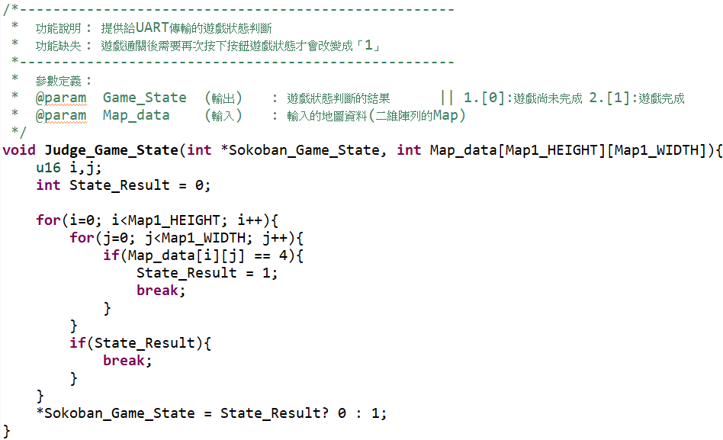
API-PS
名稱 | 判斷遊戲狀態 Judge_Game_State();
輸入 | map[Map1_HEIGHT][Map1_WIDTH] //當前地圖資料
參數 | define Map1_HEIGHT 9 //地圖資料的「高度」 define Map1_WIDTH 8 //地圖資料的「寬度」 U16 i; //for迴圈的地圖高度參數 u16 j; //for迴圈的地圖寬度參數 int State_Result; //儲存遊戲狀態判斷的結果
輸出 | Int *Sokoban_Game_State //0:尚未通關 1:通關
功能 | 於當前地圖中尋找是否有箱子(數值為4)，藉此判斷遊戲狀態(是否通關)
15

Slide 16
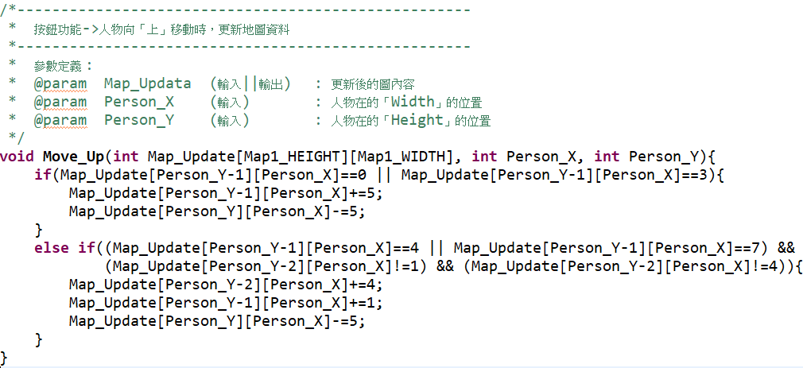
API-PS
名稱 | 人物移動判斷-上 Move_Up();
輸入 | map[Map1_HEIGHT][Map1_WIDTH] //當前地圖資料 int Person_X //人物在地圖中的X座標 int Person_Y //人物在地圖中的Y座標
參數 | 無
輸出 | map[Map1_HEIGHT][Map1_WIDTH] //更新後的地圖資料
功能 | 根據當前地圖以及人物座標去判斷人物向「上」移動時根據上方的物件去改變地圖資料，並產生出新的地圖資料
16

Slide 17
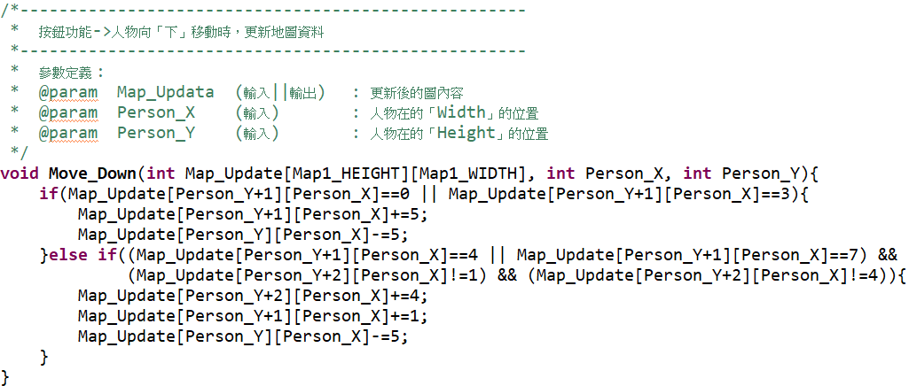
API-PS
名稱 | 人物移動判斷-下 Move_Down();
輸入 | map[Map1_HEIGHT][Map1_WIDTH] //當前地圖資料 int Person_X //人物在地圖中的X座標 int Person_Y //人物在地圖中的Y座標
參數 | 無
輸出 | map[Map1_HEIGHT][Map1_WIDTH] //更新後的地圖資料
功能 | 根據當前地圖以及人物座標去判斷人物向「下」移動時根據下方的物件去改變地圖資料，並產生出新的地圖資料
17

Slide 18
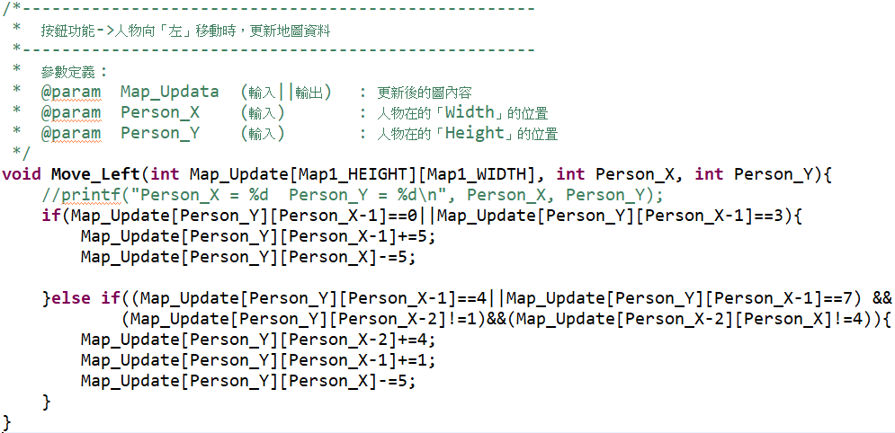
API-PS
名稱 | 人物移動判斷-左 Move_Left();
輸入 | map[Map1_HEIGHT][Map1_WIDTH] //當前地圖資料 int Person_X //人物在地圖中的X座標 int Person_Y //人物在地圖中的Y座標
參數 | 無
輸出 | map[Map1_HEIGHT][Map1_WIDTH] //更新後的地圖資料
功能 | 根據當前地圖以及人物座標去判斷人物向「左」移動時根據左方的物件去改變地圖資料，並產生出新的地圖資料
18

Slide 19
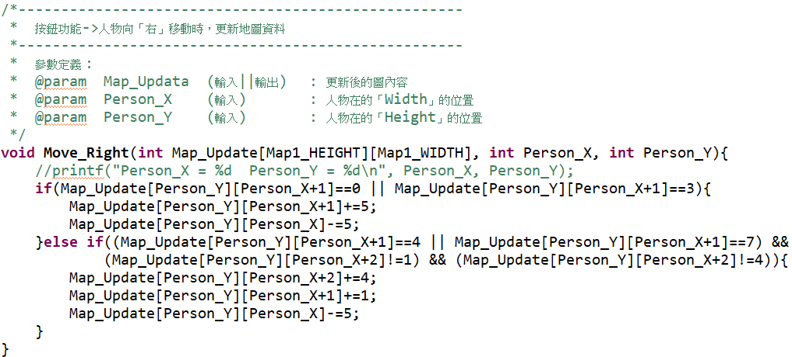
API-PS
名稱 | 人物移動判斷-右 Move_Right();
輸入 | map[Map1_HEIGHT][Map1_WIDTH] //當前地圖資料 int Person_X //人物在地圖中的X座標 int Person_Y //人物在地圖中的Y座標
參數 | 無
輸出 | map[Map1_HEIGHT][Map1_WIDTH] //更新後的地圖資料
功能 | 根據當前地圖以及人物座標去判斷人物向「右」移動時根據右方的物件去改變地圖資料，並產生出新的地圖資料
19

Slide 20
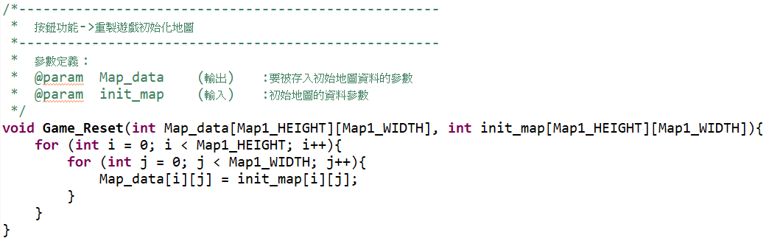
API-PS
名稱 | 遊戲地圖重置 Game_Reset();
輸入 | init_map[Map1_HEIGHT][Map1_WIDTH] //初始地圖資料
參數 | define Map1_HEIGHT 9 //地圖資料的「高度」 define Map1_WIDTH 8 //地圖資料的「寬度」 Int i; //給for迴圈的地圖高度參數 Int j; //給for迴圈的地圖寬度參數
輸出 | map[Map1_HEIGHT][Map1_WIDTH]
功能 | 為map陣列存入初始化地圖的資料

Slide 21
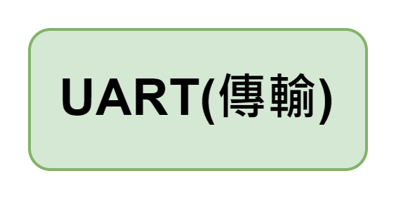
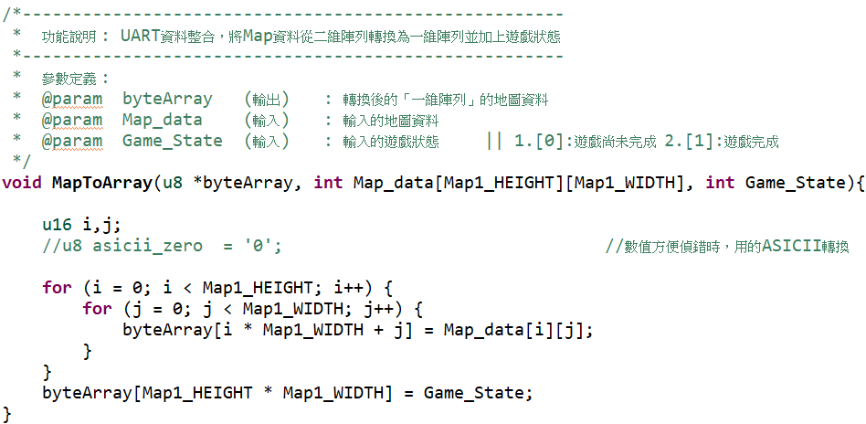
API-PS
名稱 | UART資料整合 MapToArray();
輸入 | int map[Map1_HEIGHT][Map1_WIDTH] //當前地圖資料 int Game_State //當前遊戲狀態
參數 | define Map1_HEIGHT 9 //地圖資料的「高度」 define Map1_WIDTH 8 //地圖資料的「寬度」 Int i; //給for迴圈的地圖高度參數 Int j; //給for迴圈的地圖寬度參數
輸出 | U8 *byteArray[73] //整合過後的UART資料
功能 | 首先將當前地圖轉換成一維陣列，並結合當前遊戲狀態(0、1)，整合出UART需要傳輸的資料

Slide 22
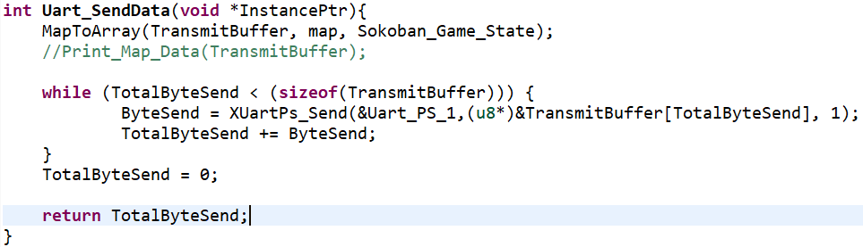
API-PS
名稱 | UART資料傳輸 MapToArray();
輸入 | void *InstancePtr //InstancePtr 是指向 XUartPs instance的指標() U8 TransmitBuffer[73] //需要傳輸UART的資料
參數 | volatile static u32 ByteSend = 0; //儲存當前傳輸完成1個位元組 volatile static TotalByteSend = 0; //儲存當前總共傳輸多少個位元組
輸出 | U8 TransmitBuffer[73] //需要傳輸UART的資料
功能 | 首先指標會對應*InstancePtr，接者透過MapToArray();得到需要傳輸的資料，並透過XUartPs_Send();函示傳輸一個Byte不斷循環直到TransmitBuffer[73]所有資料傳輸完畢。

Slide 23
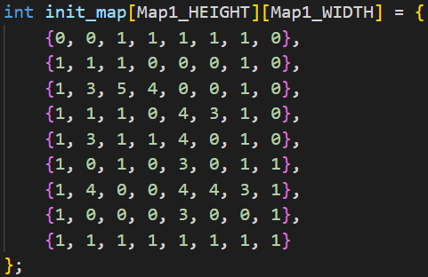
1.UART傳輸內容- [地圖陣列] + [遊戲狀態]
0: 空白處(人物可移動空間)
1: 牆壁(障礙物)
3: 擺放目的地
4: 箱子
5: 人物(人物位於空白處上)
8: 人物(人物位於目的地上)
7: 箱子擺放在目的上
初始地圖陣列資料
UART傳輸: [地圖陣列] + [遊戲狀態]
地圖陣列:
每一個物件使用1次UART傳輸，因此傳輸完地圖每個物件共需要72次UART傳輸。
遊戲狀態:
(1)0 : 地圖上還有箱子未被擺放 , (2)1 : 完成所有擺放

Slide 24
DEMO 流程
遊戲啟動 → 顯示初始化地圖
顯示人物座標 → 確認顯示人物座標X軸和Y軸
人物移動 → 確認人物往指定方向移動
人物推動箱子 → 確認箱子有被人物推動
箱子推至目的地 → 確認箱子與目的地重疊，顯示擺放完成方塊
人物經過目的地 → 確認人物與目的地重疊時會，顯示人物方塊
重置遊戲 → 確認地圖是否回復至初始化地圖
遊戲通關 → 地圖上的箱子全部被放在目的地上
顯示通關視窗 → 顯示文字視窗，
通關後-重新遊玩 → 通關後按下方向鍵，會重置遊戲
通關後-結束遊戲 → 通關後按下重置鍵，會結束遊戲

Slide 25
本周詢問老師的問題
BreakDown和MSC上面的方塊需要一致
API功能描述需要修改，改成輸入input後執行甚麼，得到甚麼樣的結果。 怎麼去測試API可以得到預期想要的結果。
(3)
(4)

Slide 26
本周需改善的問題
(1) 可能需要加入UART的API敘述
(2) 遊戲程式敘述 PC PS
(3)API單元測試
(4)

Slide 27
本週遇到的問題

Slide 28
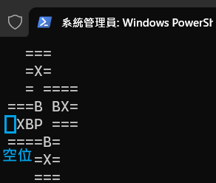
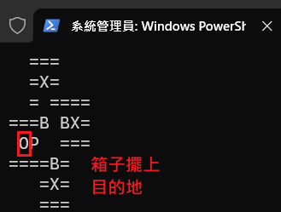
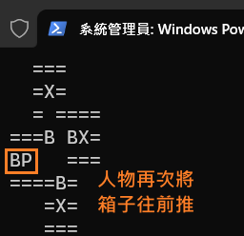
回答上週老師的問題
1. 當箱子推到目的地上時，可不可以再被人物推走
1.箱子尚未移動至目的地上
2.箱子移動至目的地上
3.箱子往前移動推開目的地
“ ”: 空白處(人物可移動空間)
“=”: 牆壁(障礙物)
“X”: 擺放目的地
“B”: 箱子
“P”: 人物
“O”: 箱子擺放在目的地上

Slide 29
API
類別 | LED
輸入 | Remaining_Box_led
功能 | LED以二進制顯示箱子數量
輸出 | LEDInst
類別 | Button
輸入 | BTNInst
功能 | 讀取Button按鈕的數值
輸出 | btn_value
類別 | UART
輸入 | u8 TransmitBuffer[73]
功能 | 傳輸指定暫存器中的地圖資料+遊戲狀態
輸出 | (u8*)&TransmitBuffer[TotalByteSend]

Slide 30
API
1.遊戲執行中(遊戲狀態未通關)
類別 | 操控人物
輸入 | btn_value
功能 | 觸發中斷、人物移動、刷新地圖陣列、更新遊戲狀態
輸出 | map、Sokoban_Game_State
類別 | 遊戲重置
輸入 | btn_value
功能 | 觸發中斷、地圖初始化、刷新地圖陣列、更新遊戲狀態
輸出 | map、Sokoban_Game_State
2.遊戲通關
類別 | 再次遊玩
輸入 | btn_value
功能 | 觸發中斷、地圖初始化、刷新地圖陣列
輸出 | map
類別 | 遊戲結束
輸入 | btn_value
功能 | 觸發中斷、遊戲結束
輸出 | X

